Slide 1
Connected model в ADO.Net

Slide 2

Agenda
Общее понимание и схема Connected mode
Отдельные элементы (и классы)
Соединение
Команда
Чтение (DataReader)
Основы работы с транзакциями

Slide 3
Элементы и схема работы

Slide 4
Общая схема работы
Создать и открыть соединение
Создать команду
Выполнить
Закрыть соединение /команду / ридер
Прочитать результат

Slide 5
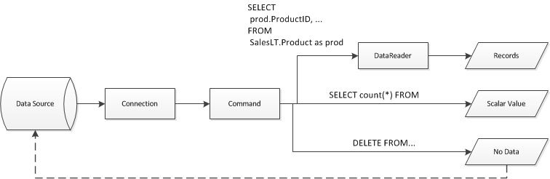
Компоненты
Connection
Command
DataReader

Slide 6
Соединение
Connection

Slide 7
Создание соединения
var conn = new SqlConnection(
"Data Source=(local);Initial Catalog=AdventureWorksLT;Integrated Security=True");
conn.Open();
// ...
conn.Close();
using (var conn = new SqlConnection(
"Data Source=(local);Initial Catalog=AdventureWorksLT;Integrated Security=True"))
{
conn.Open();
// ...
}

Slide 8
Строки соединения
Data Source=(local);
Initial Catalog=AdventureWorksLT;
Integrated Security=True
Server
Data Base
Windows-authentication

Slide 9
Строки соединения
Общая структура
param1=value; param2=value; …
У каждого провайдера свой набор параметров
SQL Client | "Persist Security Info=False;Integrated Security=true;Initial Catalog=Northwind;server=(local)"
OleDb (MS Access) | "Provider=Microsoft.Jet.OLEDB.4.0; Data Source=c:\bin\LocalAccess40.mdb"
ODBC (Excel) | "Driver={Microsoft Excel Driver (*.xls)};DBQ=c:\bin\book1.xls"
https://learn.microsoft.com/en-us/dotnet/framework/data/adonet/connection-strings
https://www.connectionstrings.com/

Slide 10
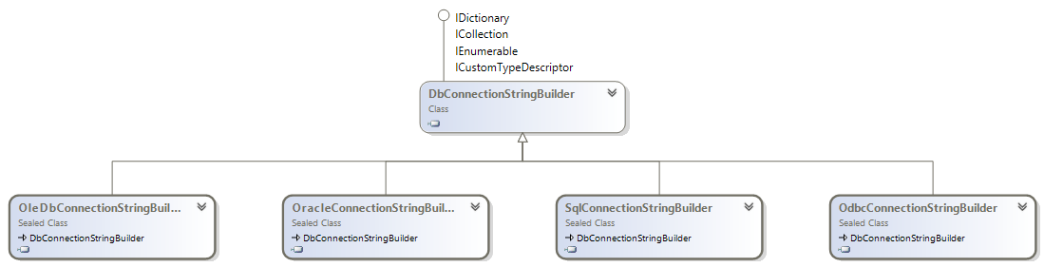
ConnectionStringBuilder
Упрощение настройки и уменьшение ошибок

Slide 11
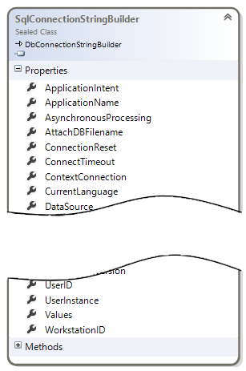
Пример
var connectionStringBuilder = new SqlConnectionStringBuilder
{
DataSource = "(local)",
InitialCatalog = "Northwind",
IntegratedSecurity = true
};
using (var connection =
new SqlConnection(connectionStringBuilder.ConnectionString))
{
connection.Open();
}

Slide 12
Базовые параметры (на примере SqlClient)
Параметр | Примеры
Data Source / Server | (local) np:(local), tcp:(local), lpc:(local) W406811-DB11\PrimaryInstance
Initial Catalog / Database | Northwind
Integrated Security / Trusted_Connection | True
User ID / UID | mihail_romanov
Password | S12SFweqb3wl
AttachDBFilename / Initial File Name | |DataDirectory|\data\YourDB.mdf
Connect Timeout / Timeout | 30
https://learn.microsoft.com/en-us/dotnet/api/microsoft.data.sqlclient.sqlconnection.connectionstring

Slide 13
Пулы соединений
Application
Virtual
connections
Connection pools
Physical
connections
SqlDemoDB
con1.Open()
Pool A
con2.Open()
con3.Open()
Pool B
TestDB
con4.Open()
Data Source=(local);Initial Catalog=SqlDemoDB;Integrated Security=True
Data Source=(local);Initial Catalog=TestDB;Integrated Security=True
Data Source=(local);Initial Catalog=SqlDemoDB;Integrated Security=True
Data Source=(local);Initial Catalog=SqlDemoDB;Integrated Security=True
https://learn.microsoft.com/en-us/dotnet/framework/data/adonet/connection-pooling

Slide 14
Работа с соединениями
Удерживать открытым соединение только минимально необходимое время
Всегда явно закрывать (Close() или Dispose()) объекты:
Connection
DataReader
Best
Practice

Slide 15
Команда
Command

Slide 16
Создание команды
Команда всегда связана с соединением
using (IDbConnection connection = new SqlConnection(ConnectionString))
{
connection.Open();
var command = connection.CreateCommand();
}
using (IDbConnection connection = new SqlConnection(ConnectionString))
{
connection.Open();
IDbCommand command = new SqlCommand();
command.Connection = connection;
}

Slide 17
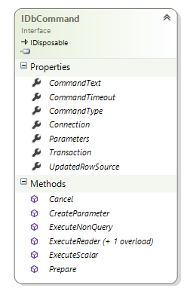
Основные свойства команды
using (IDbConnection connection = new SqlConnection(ConnectionString))
{
connection.Open();
var command = connection.CreateCommand();
command.CommandText = "select count(*) from Northwind.Customers";
command.CommandType = CommandType.Text;
var customersCount = command.ExecuteScalar();
Console.WriteLine(customersCount);
}

Slide 18
Типы команд
Тип команды | Пример
Text (default) | command1.CommandText = "SELECT * FROM Northwind.Products"; command1.CommandType = CommandType.Text; command2.CommandText = "exec sp_helpdb"; command2.CommandType = CommandType.Text;
StoredProcedure | command3.CommandText = "sp_helpdb"; command3.CommandType = CommandType.StoredProcedure;
TableDirect | Только в .NET Framework Data Provider for OLE DB command.CommandText = "Northwind.Customers"; command.CommandType = CommandType.TableDirect;

Slide 19
Результаты
Тип | Пример
Row set | command.CommandText = "SELECT CompanyName FROM Northwind.Customers"; SqlDataReader reader = command.ExecuteReader();
Single value | command.CommandText = "SELECT count(*) FROM Northwind.Customers"; int count = (int)command.ExecuteScalar();
No result | command.CommandText = "UPDATE Northwind.Products SET UnitPrice = UnitPrice - 0.0002"; int affected = command.ExecuteNonQuery();
Xml | command.CommandText = "SELECT * FROM Northwind.Customers FOR XML AUTO, ROOT('Customers')"; XmlReader xmlReader = command.ExecuteXmlReader();

Slide 20
Параметризованные запросы. Иньекции
string.Format( "select top 1 * from dbo.Users where Login = '{0}' and Password = '{1}'", login, password);
select top 1 * from dbo.Users
where Login = 'mihail_romanov' and Password = '123'
Login
mihail_romanov
Password
123
select top 1 * from dbo.Users
where Login = '' OR 1 = 1 /*' and Password = '123'*/ --
Login
' OR 1 = 1 /*
Password
*/ --

Slide 21
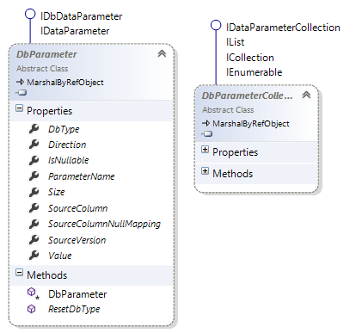
Параметры команд
command.CommandText =
"SELECT count(*) FROM Northwind.Products
WHERE UnitPrice >= @minPrice";
IDbCommand
var minPrice = command.CreateParameter(); minPrice.ParameterName = "@minPrice"; minPrice.DbType = DbType.Decimal; minPrice.Value = 50;
command.Parameters.Add(minPrice);
SqlCommand
command.Parameters.AddWithValue("@minPrice", 50m);

Slide 22
Вызовы хранимых процедур
var command = connection.CreateCommand(); command.CommandText = "[Northwind].[CustOrdersStatistic]"; command.CommandType = CommandType.StoredProcedure; command.Parameters.AddWithValue("@CustomerID", "BONAP");
var all = command.Parameters.Add( new SqlParameter() { ParameterName = "@All", DbType = DbType.Int32, Direction = ParameterDirection.Output }); var shipped = command.Parameters.Add( new SqlParameter() { ParameterName = "@Shipped", DbType = DbType.Int32, Direction = ParameterDirection.Output }); command.ExecuteNonQuery(); Console.WriteLine("{0} {1}", all.Value, shipped.Value);
CREATE PROCEDURE [Northwind].[CustOrdersStatistic] @CustomerID nchar(5), @Shipped int OUTPUT, @All int OUTPUT AS
…

Slide 23
Чтение данных
DataReader

Slide 24
Чтение результата команды
using (IDbConnection connection =
new SqlConnection(ConnectionString)) { var command = connection.CreateCommand(); command.CommandText =
"SELECT CompanyName, City, Region FROM Northwind.Customers"; connection.Open();
using (IDataReader reader = command.ExecuteReader()) { while (reader.Read()) { Console.WriteLine("{0} - {1}, {2}", reader["CompanyName"], reader["City"], reader["Region"]); } } }
В общем случае
Параллельное чтение нескольких результатов возможно только из разных соединений
Каждый Reader должен быть закрыть прежде выполнения следующей команды
SqlClient поддерживает режим MultipleActiveResultSets (MARS)
Позволяет параллельно делать запросы в одном подключении
Задается в строке подключения

Slide 25
Методы DataReader
DataReader
Navigation
Read()
Get fields value
NextResult()
By field index
GetDateTime(i)
GetBoolean(i)
…
By field name
[“field_name”]
GetString(i)
HasRows

Slide 26
Чтение множественных наборов данных
var command = connection.CreateCommand(); command.CommandText = "SELECT * " + "FROM Northwind.Orders " + "where OrderID = @orderId;" + "SELECT p.ProductName, ods.UnitPrice, ods.Quantity " + "FROM Northwind.[Order Details] ods " + "LEFT JOIN Northwind.Products p ON p.ProductID = ods.ProductID " + "WHERE ods.OrderID = @orderId;";
command.Parameters.AddWithValue("@orderId", 10262); using (var reader = command.ExecuteReader()) { reader.Read(); Console.WriteLine("{0} ({1})", reader["OrderID"], reader["OrderDate"]);
reader.NextResult(); while (reader.Read()) Console.WriteLine("\t{0} - {1}", reader["ProductName"], reader["UnitPrice"]); }

Slide 27
Транзакции
Transactions

Slide 28
Типы транзакций
Локальные
На стороне клиента IDbTransaction / DbTransaction
На стороне сервера On Server – явное использование BEGIN TRANSACTION, COMMIT TRANSACTION, ROLLBACK TRANSACTION
Распределенные транзакции
System.Transactions (поддерживаются далеко не всеми провайдерами)

Slide 29
Использование DbTransaction
using (IDbConnection connection = new SqlConnection(ConnectionString)) { connection.Open();
using (var transaction = connection.BeginTransaction()) { var command = connection.CreateCommand(); command.CommandText =
"delete from Northwind.[Order Details] where OrderID = @orderId;"; command.CommandText +=
"delete from Northwind.Orders where OrderID = @orderId;"; var orderIdParam = command.CreateParameter(); orderIdParam.ParameterName = "@orderId"; orderIdParam.Value = orderId; command.Parameters.Add(orderIdParam); command.Transaction = transaction;
command.ExecuteNonQuery(); transaction.Commit(); } }
Open connection
Start transaction
Specify transaction for command
Commit or Rollback transaction

Slide 30
Использование System.Transactions
using (var transactionScope = new TransactionScope()) { IDbConnection connection = new SqlConnection(ConnectionString); connection.Open(); Console.WriteLine(DeleteOrder(connection, orderId, null)); IDbConnection connection1 = new SqlConnection(ConnectionString1); connection1.Open(); Console.WriteLine(DeleteOrder(connection1, orderId, null)); transactionScope.Complete(); }
Create scope
Run script in first connection
Run script in second connection
Commit transaction
Close scope

Slide 31
IDbTransaction vs System.Transactions
IDbTransaction
System.Transactions
Поддержка транзакций в одном соединении
Не требует дополнительно ПО
Использует явные команды
BeginTransaction()
Commit()
Rollback()
Поддерживает связанные транзакции
Одна БД, но разные соединения
Различные базы/сервера
Различные сервисы: DBMS, WCF (SOAP), MSMQ, …
Требует наличия координатора - Microsoft Distributed Transaction Coordinator (MSDTC)
Использует неявное открытие транзакции (текущий scope) и только одну явную команду
Complete()

Slide 32

Подведем итог…
Connected model
прямое взаимодействие с источниками данных
Поддерживает
чтение скалярных значений и наборов
прочие команды (обновление, вставка, …)
Работа с транзакциями

